Slide 1
图神经网络——从理论到应用
王兴亮

Slide 2

01 图论基础
02 基础图神经网络
03 复杂图神经网络
目录
04 图神经网络性质
05 图神经网络应用
06 参考资料
求 是 / 创 新

Slide 3
1.1 图的表示
目录
01 图论基础
1.2 图的性质
1.3 图上任务
求 是 / 创 新

Slide 4
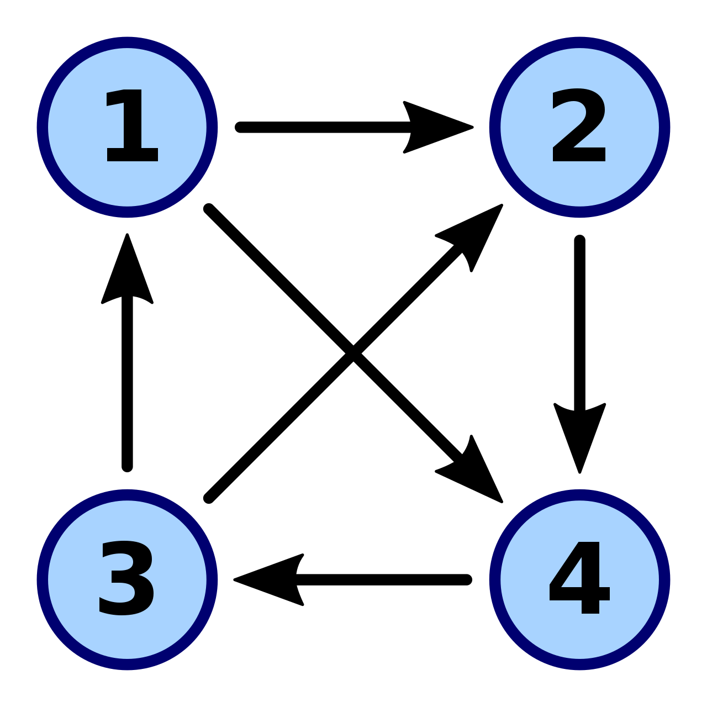
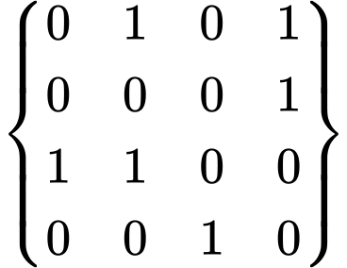
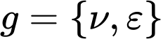
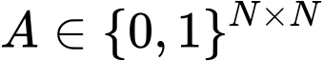
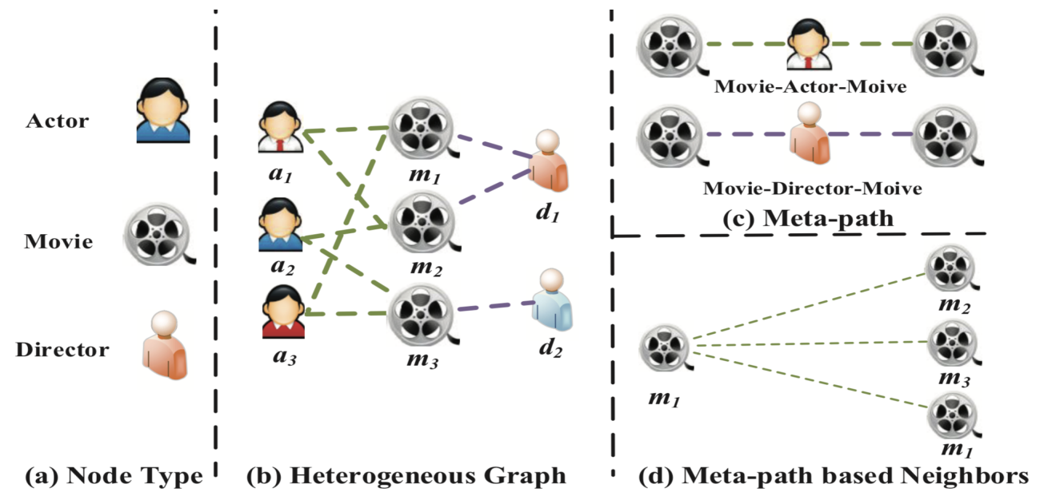
图论基础
基础图神经网络
复杂图神经网络
图神经网络性质
图神经网络应用
参考资料
1.1 图的表示
图的核心思想：描述实体和实体之间的关系
图可以被表示为 ，其中 是点的集合， 是边的集合，其中，顶点数量为N，边的数量为M
图的邻接矩阵表示：
基础的图：无向图、有向图、加权图
实际中应用的图要复杂得多
异质图：包含多种类型的节点和边
关键点：包含语义信息和结构信息
目前常用方式：对元路径进行处理
图中的元路径有M-A-M、M-D-M等
图神经网络——从理论到应用
4/46

Slide 5
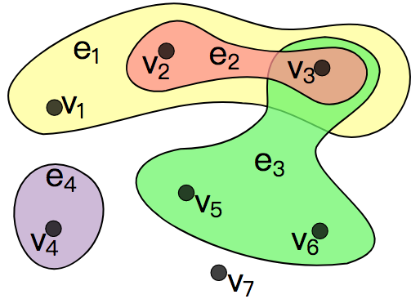
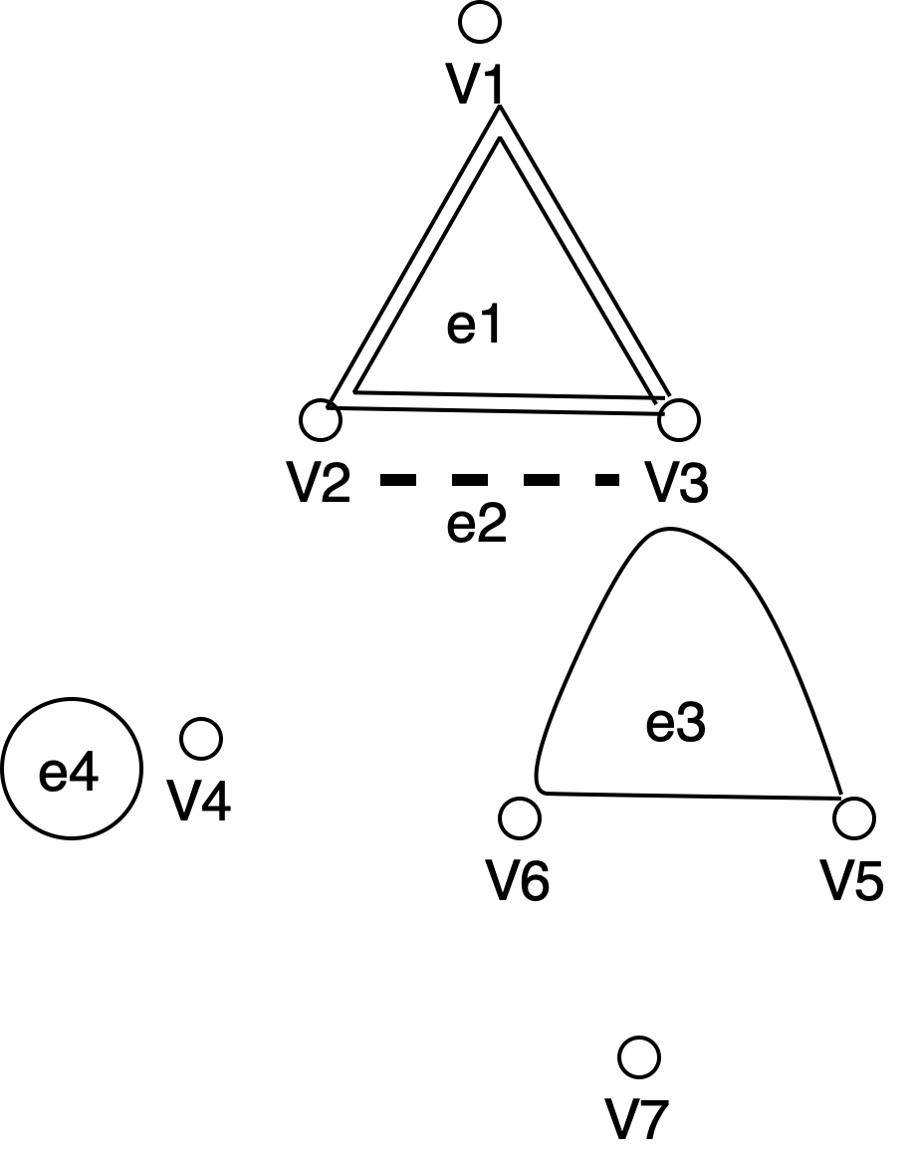
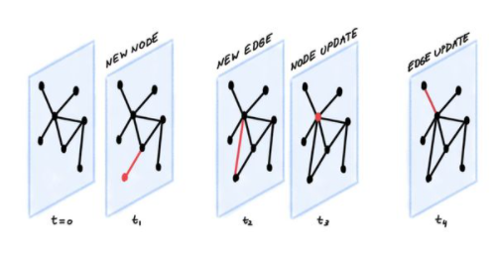
图论基础
基础图神经网络
复杂图神经网络
图神经网络性质
图神经网络应用
参考资料
1.1 图的表示
实际中应用的图要复杂得多
超图：图结构描述实体之间的关系，然而实体之间不止有两两之间的关系
连接多个节点的边叫做超边（k阶）
具有超边的图称为超图
动态图：随着时间动态变化的图
离散动态图：在每个时间戳，拍摄快照记录图的结构，整个动态图由T个快照组成
连续动态图：使用单独数据记录时序信息，例如常见的基于链接持续时间的四元组：
图神经网络——从理论到应用
5/46
Notes:
离散动态图的特点是将时序信息单独剥离，每一个快照上可以使用静态的方法，不同的快照之间使用RNN方式等
其中 ui,vi 表示网络中的节点， ti,Δi 分别表示链接的出现时间和持续时间。

Slide 6
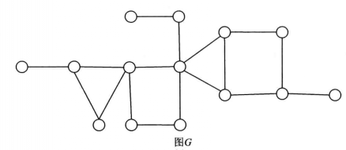
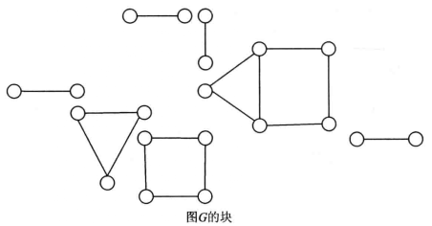
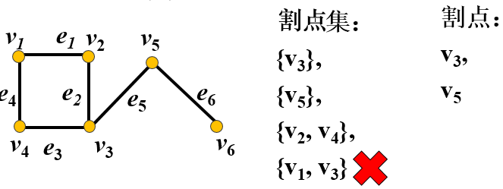
图论基础
基础图神经网络
复杂图神经网络
图神经网络性质
图神经网络应用
参考资料
1.2 图的性质
度：与该节点相关联的边的数目，有向图中为入度和出度之和
连通度：表示图的稳定程度，连通度越大，图结构越稳定
割点：如果在图G中删去一个结点x后，图G的连通分支数增加，则称结点x为G的割点(cut vertex)
割边/桥：如果在图G中删去一条边e后，图G的连通分支数增加，则称e为G的割边(cut edge)或桥
块：图G中不含割点的极大连通子图称为图G的块(block)
连通度定义：为了让图分解成孤立的子图所要删除的顶点数的最小值。点联通度为最小的割点集的大小，类似的，边联通度为最小的割边集的大小
图神经网络——从理论到应用
6/46
Notes:
平凡图：只有一个节点的图
但是对于E的任何真子集E1,
删除E1之后G仍然连通，则称E是边割集。

Slide 7
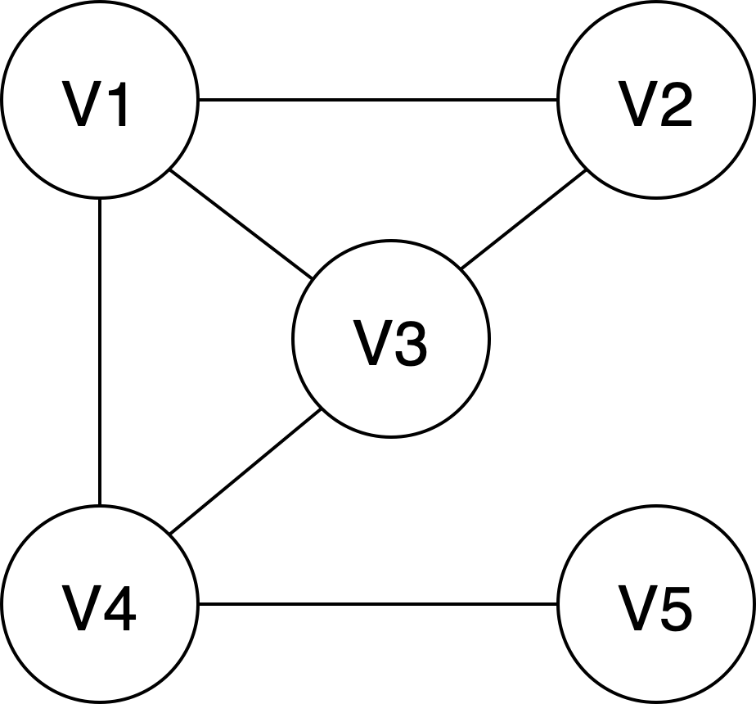
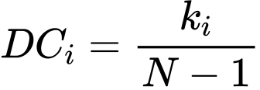
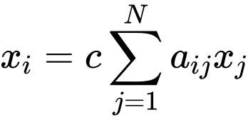
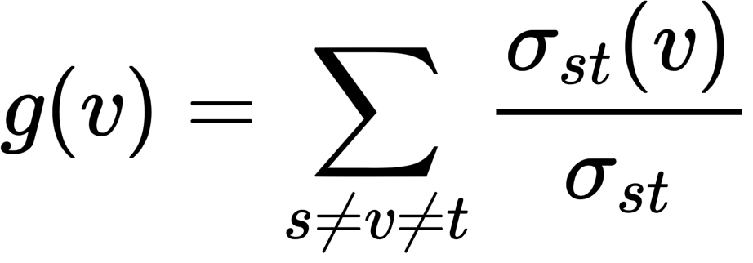
图论基础
基础图神经网络
复杂图神经网络
图神经网络性质
图神经网络应用
参考资料
1.2 图的性质
中心性：用于衡量某个节点在图中的重要程度
度中心性：通过度来衡量节点的重要程度
公式：
特征向量中心性：节点的重要程度不仅取决于邻居节点数量，也取决于邻居节点的重要程度
公式：
介数中心性：节点在图中是否处于重要位置也会影响节点的重要程度
具体思想：如果有许多路通过一个节点，那么该节点处于重要位置
计算公式：
以图中V3节点为例，其
度中心性为：3/（5-1）=3/4
介数中心性为：7/20
图神经网络——从理论到应用
7/46
Notes:
Ki是节点的度，N是节点总数
C是比例常数，Aij是邻接矩阵对应的值
其中、sigma st（分母）是节点s到节点t的最短路径之数量，而分子这些路径经过节点v的次数。

Slide 8
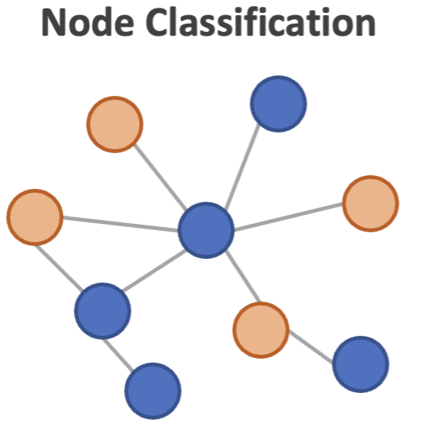
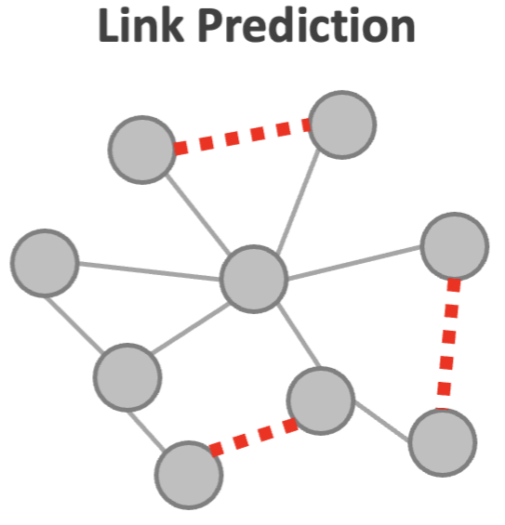
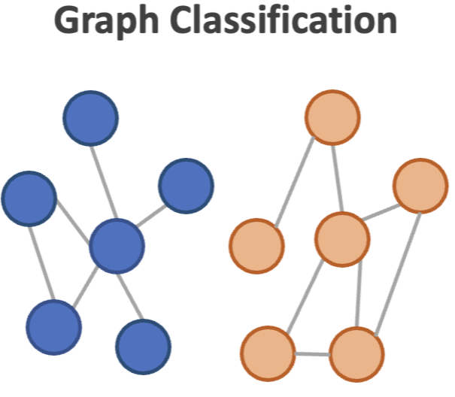
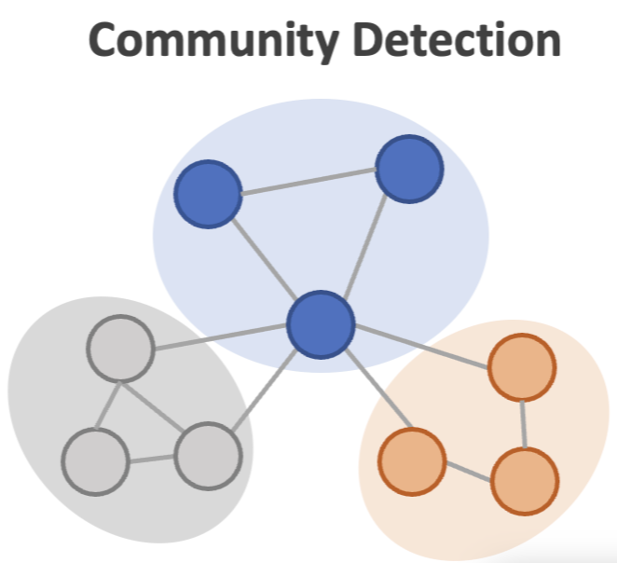
图论基础
基础图神经网络
复杂图神经网络
图神经网络性质
图神经网络应用
参考资料
1.3 图上任务
1. 节点层面
节点分类：预测节点属于哪个类别
节点回归：预测节点某个属性值
2. 边层面
边的分类：预测边属于哪个类别
链接预测：预测两个节点之间是否会构成边
3. 图层面
图分类：预测图的标签
图表示：把图映射为一个低维、稠密的向量
社区发现：发现网络聚类
图神经网络——从理论到应用
8/46
Notes:
Ki是节点的度，N是节点总数
C是比例常数，Aij是邻接矩阵对应的值
其中、sigma st（分母）是节点s到节点t的最短路径之数量，而分子这些路径经过节点v的次数。

Slide 9
图论基础
基础图神经网络
复杂图神经网络
图神经网络性质
图神经网络应用
参考资料
1.4 参考文献
[1].汪小帆, 李翔, 陈关荣. 网络科学导论[M]. 第一版. 高等教育出版社, 2012年4月.
[2].艾伯特-拉斯洛·巴拉巴西. 巴拉巴西网络科学[M]. 第一版. 河南科学技术出版社, 2021年2月.
[3].马耀, 汤继良. 图深度学习[M]. 第一版. 电子工业出版社, 2021年5月.
[4].刘忠雨, 李彦霖, 周洋. 深入浅出图神经网络：GNN原理解析[M]. 第一版. 机械工业出版社, 2020年11月.
图神经网络——从理论到应用
9/46
Notes:
Ki是节点的度，N是节点总数
C是比例常数，Aij是邻接矩阵对应的值
其中、sigma st（分母）是节点s到节点t的最短路径之数量，而分子这些路径经过节点v的次数。

Slide 10
2.1 图嵌入
2.2 图卷积网络
2.3 图注意力机制
目录
02 基础图神经网络
2.4 图循环网络
2.5 图编码器
2.6 图生成对抗网络
求 是 / 创 新

Slide 11
图论基础
基础图神经网络
复杂图神经网络
图神经网络性质
图神经网络应用
参考资料
2.1 图嵌入
目的：将给定图上的节点映射到一个低维向量表示，这种向量表示通常称为节点嵌入（Node Embedding）换一种说法：将每个节点从图域 映射到 嵌入向量域
好处：方便进行机器学习计算、嵌入向量能够压缩数据
需要面对的问题：
需要保留哪些信息：节点邻域信息、节点结构角色、社区信息等
如何保留：基于随机游走、结构相似、社区结构等方法
如何衡量嵌入的好坏：能够逆变换，即：好的节点嵌入，能够重构出原本图域的信息
通用框架
提取图域中的关键信息
将节点从图域映射到嵌入域的映射函数
在嵌入域中重建图域信息
将图域信息与嵌入域中重建的图域信息进行对比优化
图神经网络——从理论到应用
11/46

Slide 12
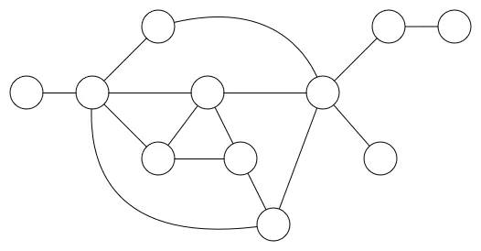
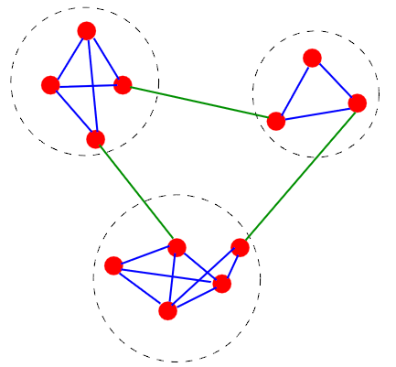
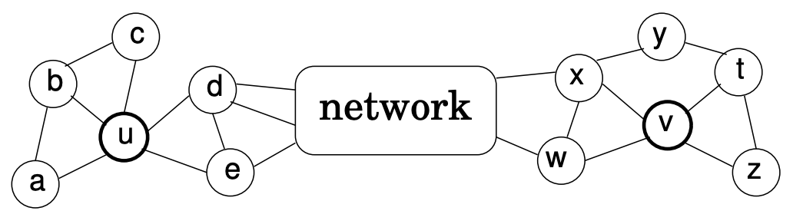
图论基础
基础图神经网络
复杂图神经网络
图神经网络性质
图神经网络应用
参考资料
2.1 图嵌入
方法分类：根据保留的信息进行分类：
节点共现：在图的路径上，两个节点共同出现。共现次数越高，我们认为节点嵌入向量相似度越高
结构角色：两个节点在图中的结构/角色类似，我们认为嵌入向量也应该相似
社区结构：两个节点属于同样的社区，我们认为嵌入向量应该相似
图神经网络——从理论到应用
12/46
Notes:
网络是由一些紧密相连的节点所组成的，据网络中不同节点之间连接的紧密程度，我们可以将网络视为是由不同的“簇”所组成，其中“簇”内的节点之间连接更加的紧密，不同“簇”之间的的节点之间的链接比较稀疏。我们将这种“簇”称为是网络中的社区结构。

Slide 13
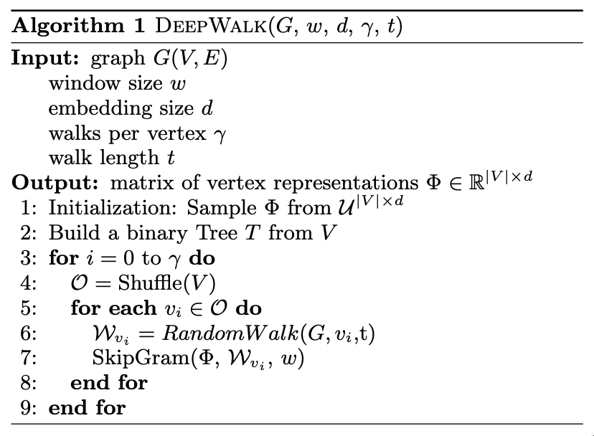
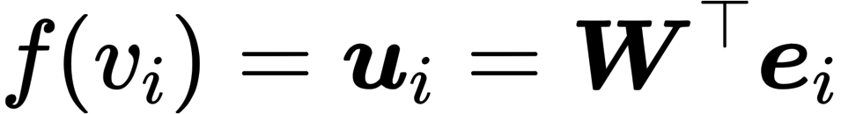
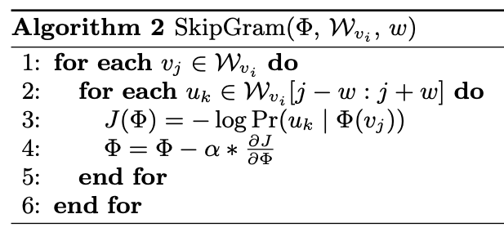
图论基础
基础图神经网络
复杂图神经网络
图神经网络性质
图神经网络应用
参考资料
2.1 图嵌入
保留节点共现的图嵌入方法
DeepWalk
核心思路：将节点视为单词，用随机游走提取共现信息，用Skip-Gram重建共现信息
基于随机游走的共现信息提取
映射函数：
基于Skip-Gram的共现信息重建：
对比优化：
图神经网络——从理论到应用
13/46
Notes:
ei是onehot表示，w是可学习的矩阵，
损失函数是最大化出现在上下文中单词的概率
Φ(vj)为当前结点的向量表示。

Slide 14
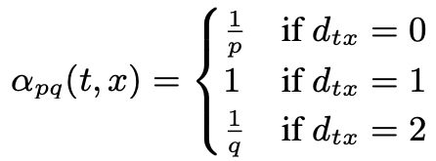
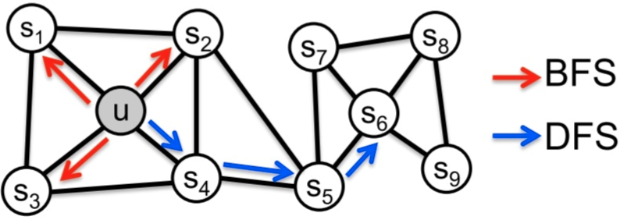
图论基础
基础图神经网络
复杂图神经网络
图神经网络性质
图神经网络应用
参考资料
2.1 图嵌入
保留节点共现的图嵌入方法
Node2Vec相比DeepWalk改进点：通过有偏的随机游走生成路径
有偏机制的细节：未归一化的转移概率如下所示，其中t是上一步节点，v是当前节点，x是下一步节点
p：控制节点从t到v之后立即重新访问t的概率；q：控制节点“向外”访问的概率
通过控制p和q可以控制节点“向内”还是”向外“
确定p和q之后，归一化即可得到转移概率
其他步骤与DeepWalk相同
图神经网络——从理论到应用
14/46
Notes:
Dtx是t到x的最短距离，顺序是，t，v，x
P大的时候，1/p小，倾向于DFS
Q大的时候，1/q小，倾向于BFS

Slide 15
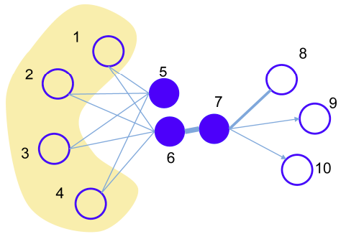
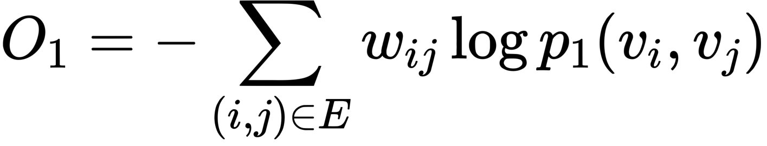
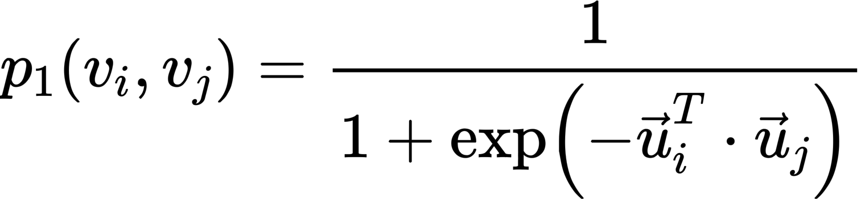
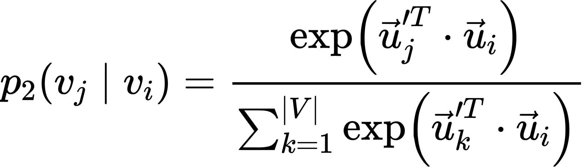
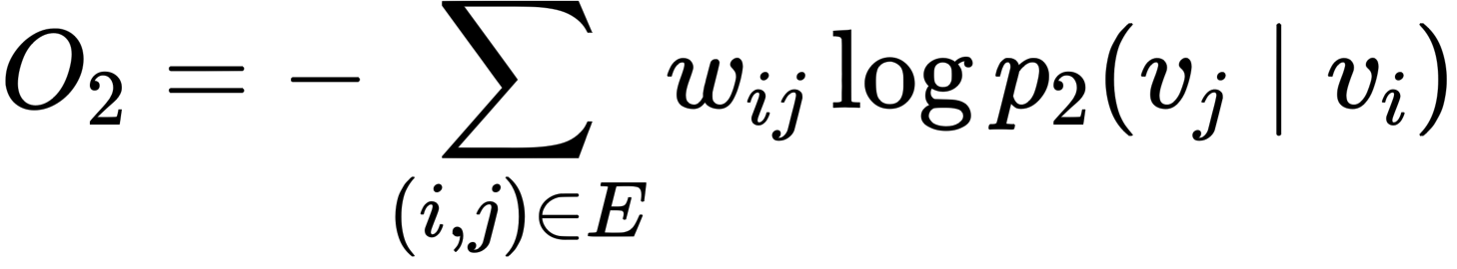
图论基础
基础图神经网络
复杂图神经网络
图神经网络性质
图神经网络应用
参考资料
2.1 图嵌入
保留节点共现的图嵌入方法
LINE（也是一种保留社区结构的图嵌入方法）
改进点：引入二阶相似度概念
核心思路：需要同时建模节点之间的两种关系
一阶相似度：代表着存在边连接的节点之间的关系
二阶相似度：代表着共享大部分邻居的节点之间的关系
具体实现：两个损失函数优化
一阶相似度损失
二阶相似度损失
图神经网络——从理论到应用
15/46
Notes:
6和7，一阶相似度
6和6，二阶相似度
LINE通过最小化节点i和节点j之间的经验分布和联合分布之间的距离（KL-散度），实现对节点i和j之间的一阶亲密度建模：其中，wij表示节点i和j之间的边权重也即两个点之间的相似度，p1(vi,vj)=11+e−μiTμj表示节点i和j的联合概率分布。需要注意的是，向量u∗来自同一套embedding矩阵。
在建模节点之间的二阶亲密度时，LINE没有采用游走的方式进行，而是提出了一个假设：“共享上下文（Context）的节点彼此相似”。这句话大家可能似曾相识，其实和Word2vec背后所设立的语义相似逻辑是一致的。因此，在建模节点之间的二阶亲密度时，LINE采用了与Word2vec相似的目标函数：
其中，p2(vj|vi)=exp(qj′Tqi)∑k=0|V|exp(qk′Tqi)表示基于节点i预测节点j的概率，q∗和q∗′分别表示“中心节点向量”和“上下文节点向量”。当LINE建模无权图的节点之间的二阶亲密度时（wij=1），公式（10）其实等价于公式（1）。

Slide 16
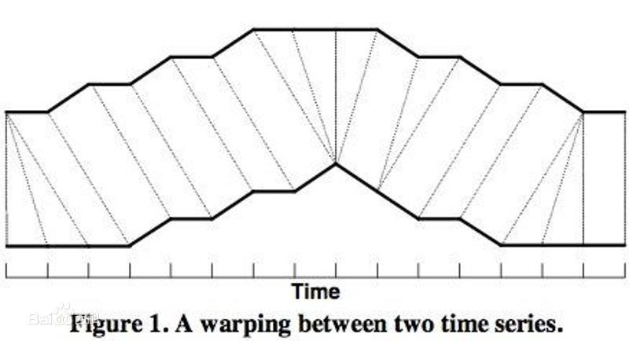
图论基础
基础图神经网络
复杂图神经网络
图神经网络性质
图神经网络应用
参考资料
2.1 图嵌入
保留结构角色的图嵌入方法：struct2vec
核心思路：基于结构相似度构建一个新图，新图蕴含结构角色信息，在新图上有偏随机游走提取共现关系和结构角色信息、和DeepWalk相同的映射函数、和DeepWalk相同的重构、对比优化
问题：如何衡量节点的结构相似度、如何基于相似度构造新图、如何在新图上有偏随机游走
衡量结构角色相似度：度方面下手：如果节点度相似、邻居度也相似，那么节点结构相似
其中dis的计算使用DTW算法（适合变长序列的相似度计算）
DTW简介：原本用于语音相似度检测，为了解决发音长短不一致问题。
图神经网络——从理论到应用
16/46
Notes:
Rk是与节点v相聚k跳的节点集，对R的节点集的度进行排序，得到S（Rk）
Dis表示v1和v2的度序列之间的距离，即，v1和v2的k跳邻居的度的相似度
Wk表示第k蹭上节点uv之间的边的权重，距离gk越小，连接越强

Slide 17
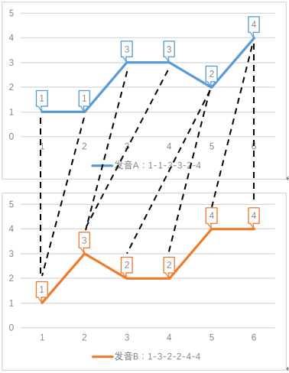
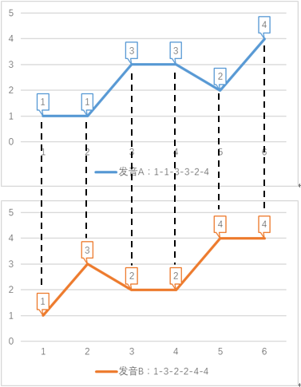
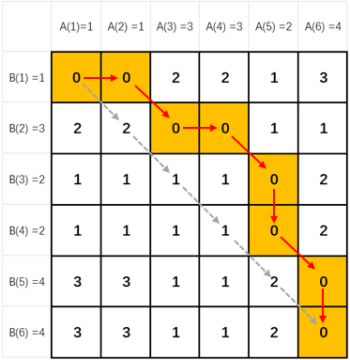
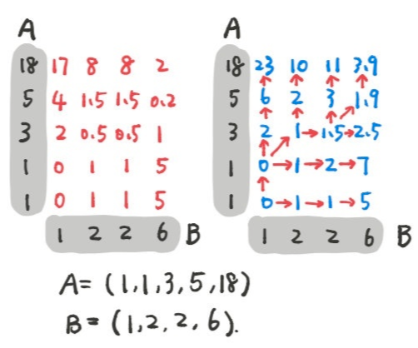
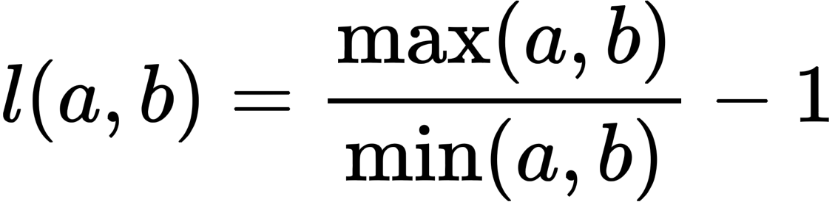
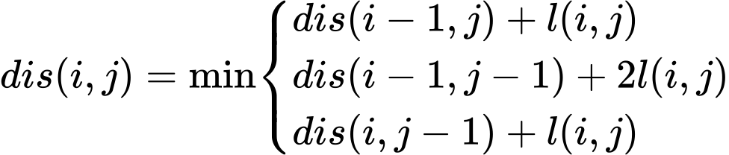
图论基础
基础图神经网络
复杂图神经网络
图神经网络性质
图神经网络应用
参考资料
2.1 图嵌入
保留结构角色的图嵌入方法：struct2vec
DTW算法简介：动态规划的过程
struct2vec使用的DTW进行了一点改动。两点之间距离：
动态规划转移公式
图神经网络——从理论到应用
17/46
Notes:
第一种方法，距离= 6

Slide 18
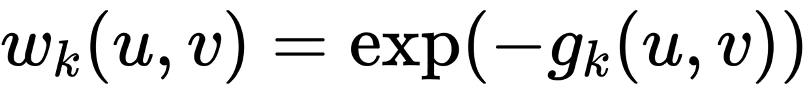
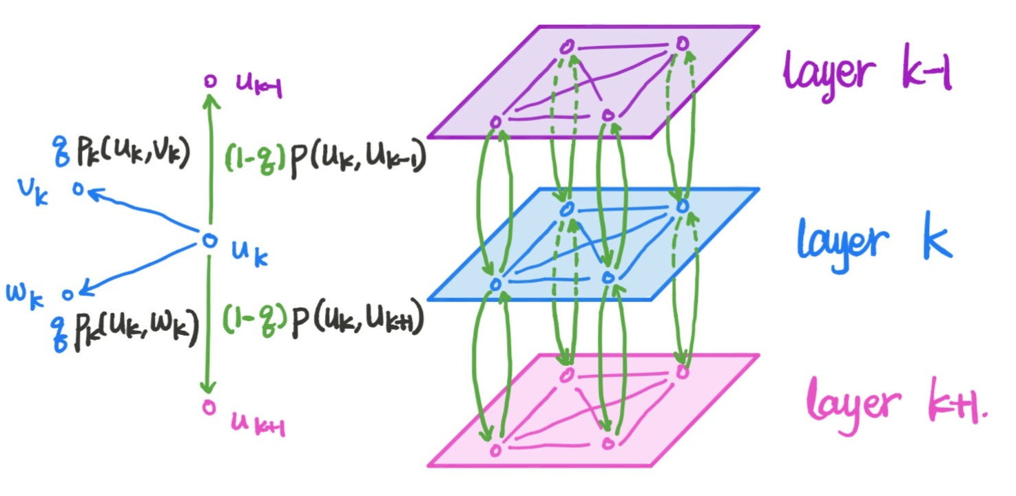
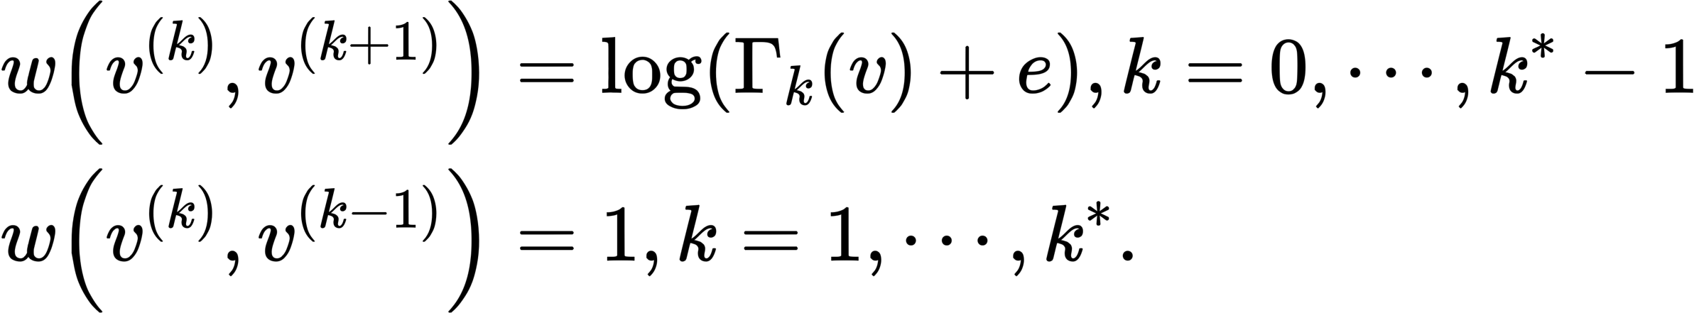
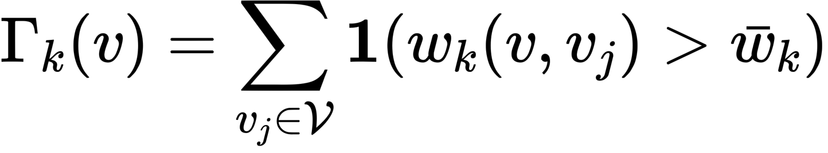
图论基础
基础图神经网络
复杂图神经网络
图神经网络性质
图神经网络应用
参考资料
2.1 图嵌入
保留结构角色的图嵌入方法：struct2vec
基于结构角色相似度构造新图：多层带权重的图
假设原图的直径是k*，那么构建一个k*层的图，其中第k层的权重如下
构建完一层之后，用有向边连接k-1和k+1层中对应的节点，其中层之间的权重定义为：
图神经网络——从理论到应用
18/46
Notes:
Rk是与节点v相聚k跳的节点集，对R的节点集的度进行排序，得到S（Rk）
Dis表示v1和v2的度序列之间的距离，即，v1和v2的k跳邻居的度的相似度
Wk表示第k蹭上节点uv之间的边的权重，距离gk越小，连接越强
Fkv 表示第k层中，所有指向u的边中权重大于该层平均权重的数量。具体的式子：，wk平均，表示第k层的平均的边的权重，
因此，Fkv其实度量的是节点v与第k层的其他节点的相似性，如果u与很多节点都相似，说明此时一定处于低层次，考虑的信息太少，那么F将会很大，
即，对于这种情况，就不太适合将本层中的节点作为上下文了，应该考虑跳到更高层去找合适的上下文，所以去高层的权重更大。

Slide 19
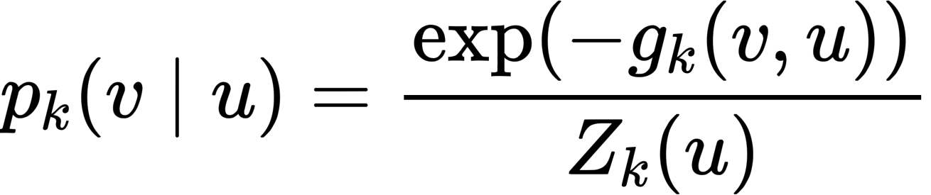
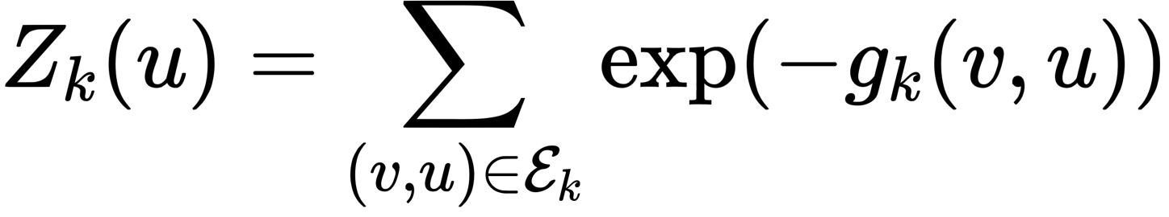
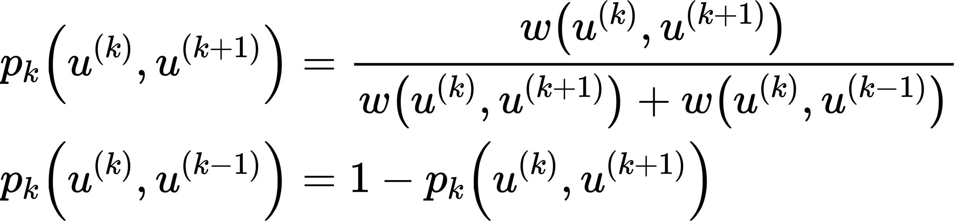
图论基础
基础图神经网络
复杂图神经网络
图神经网络性质
图神经网络应用
参考资料
2.1 图嵌入
保留结构角色的图嵌入方法：struct2vec
新图上有偏随机游走：
留在本层的概率是p，跳层的概率是1-p，p是超参数
层内游走的转换概率：
跳层的转换概率：
图神经网络——从理论到应用
18/46
Notes:
停留在某一层的概率，其实就是同一层的相似度做了一个归一化当作转移概率 Zku是第k层中节点u的归一化因子

Slide 20


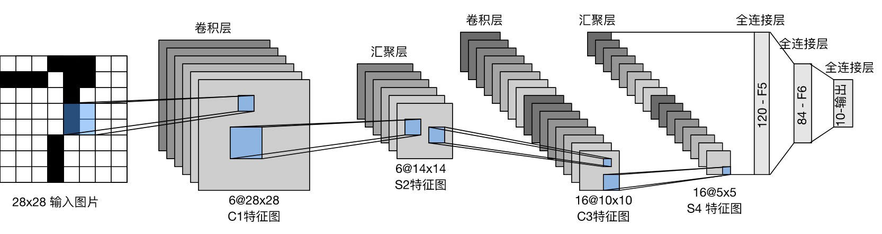
图论基础
基础图神经网络
复杂图神经网络
图神经网络性质
图神经网络应用
参考资料
2.2 图卷积神经网络
卷积神经网络
出发点：平移不变性、局部性
特点：局部连接、权值共享
操作：卷积/滤波、池化/汇聚、全连接
组件：卷积核/滤波器、池化层/汇聚层
图神经网络——从理论到应用
20/46

Slide 21
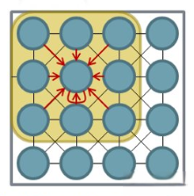
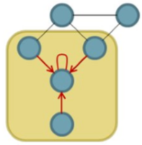
图论基础
基础图神经网络
复杂图神经网络
图神经网络性质
图神经网络应用
参考资料
2.2 图卷积神经网络
图上的卷积神经网络的思考
最大的区别：CNN成功的主要原因：图像数据有平移不变性，而图结构是非欧数据不具备
解释一下区别：
图像上卷积核平移保证运算正常运行
图结构数据邻居节点不固定，不能保证正常
如何解决卷积核/滤波器的问题？
卷积核的原理出发：二维加窗傅立叶变换/Gabor变换
谱方法/谱域方法
卷积核的作用出发：中心节点和邻居节点加权求和
消息传递/空域方法
图神经网络——从理论到应用
21/46
Notes:
将数据转换到欧几里得空间中，所得到的数据称为欧几里得结构化数据。
常见的欧几里得结构化数据主要包含：
1D：声音，时间序列等；
2D：图像等；
3D：视频，高光谱图像等；
科学研究中并不是所有的数据都能够被转换到欧几里得空间中(eg：社交网络、信息网络等)，对于不能进行欧几里得结构化的数据，我们将其称为非欧几里得结构化数据。
2.b.非常见的欧几里得结构化数据
1D：社交网络(eg：Facebook，Twitter等)等；
2D：生物网络(基因，分子，大脑连接)等；
3D：基础设施网络(eg：能源，交通，互联网，通信等)等；
「图片是一个规整的二维矩阵」，无论卷积核平移到图片中的哪个位置都可以保证其运算结果的一致性，这就是我们所说的「平移不变性」。CNN 的卷积本质就是利用这种平移不变性来对扫描的区域进行卷积操作，从而实现了图像特征的提取。

Slide 22
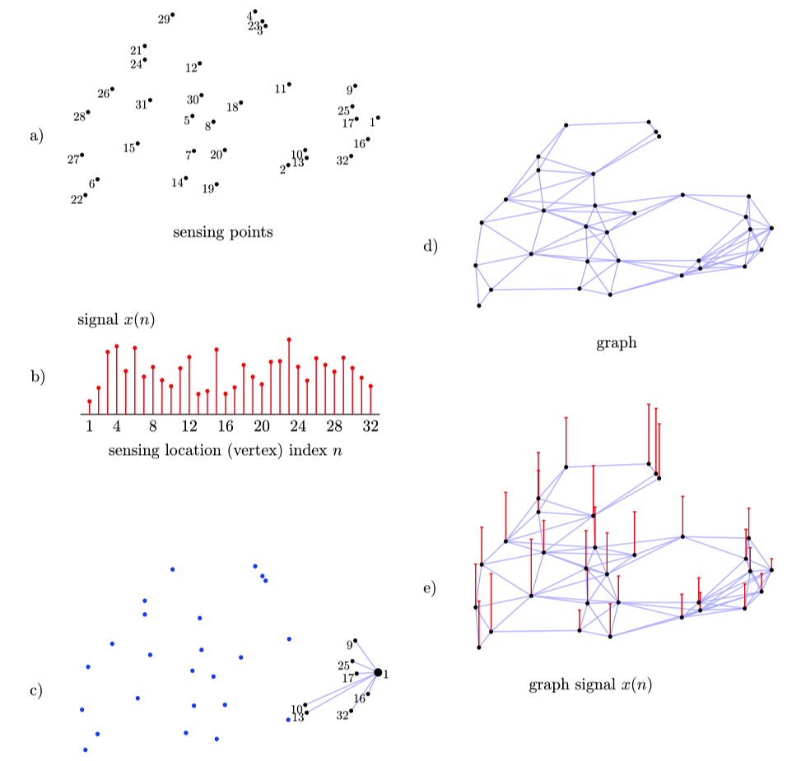





图论基础
基础图神经网络
复杂图神经网络
图神经网络性质
图神经网络应用
参考资料
2.2 图卷积神经网络
图上信号处理例子：
测量温度：
减少噪声：
添加权重：
权重归一化：
图神经网络——从理论到应用
22/46
Notes:
假设我们在一个地方测量温度，并根据人口密度安排了温度感应点（如上图 a 所示），地区 n 的测量温度可以表示为
像素点之间的距离代替时间元素，进行傅立叶变换

Slide 23


图论基础
基础图神经网络
复杂图神经网络
图神经网络性质
图神经网络应用
参考资料
2.2 图卷积神经网络
基于谱方法的图滤波器：调制图信号的频率，保留/放大其中一些频率分量，移除/减小另一些
傅立叶变换：傅立叶级数和连续傅立叶变换
傅立叶级数：任何周期性函数可以分解成正/余弦函数的集合
图神经网络——从理论到应用
23/46

Slide 24



图论基础
基础图神经网络
复杂图神经网络
图神经网络性质
图神经网络应用
参考资料
2.2 图卷积神经网络
基于谱方法的图滤波器
傅立叶变换
连续傅立叶变换：非周期性函数：考虑成周期无穷大的函数
图神经网络——从理论到应用
24/46

Slide 25



图论基础
基础图神经网络
复杂图神经网络
图神经网络性质
图神经网络应用
参考资料
2.2 图卷积神经网络
基于谱方法的图滤波器
傅立叶变换
连续傅立叶变换：非周期性函数：考虑成周期无穷大的函数
如何从非周期性函数中分解信号？使用正交
假设这函数中有一个 cos(nωx) 的信号，用 cos(nωx) 可以把它乘出来（积化和差），而其他分量
，因为正交会变成0
因此，考虑用 去乘，那么原函数中频率为ω的信号保留，其他为0
信号拆解成多个正/余弦信号
正/余弦信号逆变换成原来信号
图神经网络——从理论到应用
25/46

Slide 26



图论基础
基础图神经网络
复杂图神经网络
图神经网络性质
图神经网络应用
参考资料
2.2 图卷积神经网络
基于谱方法的图滤波器
拉普拉斯变换
拉普拉斯矩阵
拉普拉斯特点：半正定的、特征值为0的数量==图中连通分量的数量
重要性质：
拉普拉斯矩阵L是对称矩阵，可以使用正交矩阵进行正交相似对角化：
拉普拉斯矩阵L是半正定矩阵，因此
归一化
可以使用fLf（图信号的总变差），刻画图的平滑度
图神经网络——从理论到应用
26/46
Notes:
首先拉普拉斯矩阵（离散拉普拉斯算子）可以应用在图像上，理论上也可以应用到网络上，而傅立叶变换是拉普拉斯的一个特殊形式，所以特殊形式也可以应用到图上。
D 为度矩阵，W 为考虑权值的邻接矩阵。
U是正交矩阵，是特征向量组成的矩阵，A是特征值组成的对角矩阵
F是一个向量，其中每一个值是节点的信号强度值

Slide 27


图论基础
基础图神经网络
复杂图神经网络
图神经网络性质
图神经网络应用
参考资料
2.2 图卷积神经网络
基于谱方法的图滤波器
图傅立叶变换：将图信号从空域转换到频域
问题关键：转换的基是什么？拉普拉斯矩阵的特征向量矩阵！
图傅立叶变换：
图傅立叶逆变换：
图神经网络——从理论到应用
27/46
Notes:
U是图的拉普拉斯矩阵的特征向量矩阵，f是图上的信号
F’是对应信号进行傅立叶变换之后的系数，在不同傅立叶基上的坐标
正交矩阵的逆等于正交矩阵的转置

Slide 28





图论基础
基础图神经网络
复杂图神经网络
图神经网络性质
图神经网络应用
参考资料
2.2 图卷积神经网络
基于谱方法的图滤波器
图傅立叶变换改造卷积核
卷积的定义
通过卷积定理计算：两个信号的卷积的傅立叶变换是他们的傅立叶变换的点积
将图信号映射到频域
向量相乘等价于对角矩阵乘法
左乘U进行逆变换
图神经网络——从理论到应用
28/46
Notes:
卷积事两个函数生成第三个函数的一种算子，表示函数f与经过反转平移的g的乘积函数所围成的曲边梯形的面积
Diag[h1,h2,h3,h4]便是深度学习中的可学习参数。

Slide 29
图论基础
基础图神经网络
复杂图神经网络
图神经网络性质
图神经网络应用
参考资料
2.2 图卷积神经网络
基于谱方法的图滤波器
谱方法小结
出发点：卷积的核心是傅立叶变换
傅立叶变换是拉普拉斯分析的特例
拉普拉斯变换能够应用在图结构数据上
傅立叶变换利用拉普拉斯变换的性质，得到转换的基，将信号从空域转换到谱域
将这种转换公式带入到卷积的计算公式里，得到基于谱方法的图滤波器/卷积核
我们讲的谱方法属于原始版本，后面还有许多改进，感兴趣可以了解切比雪夫多项式改进
目前谱方法由于难度较大、不够直观、且已经被证明 “许多谱滤波器可以被理解为基于空域/消息传递的滤波器”，因此目前研究较少，主要研究方向集中于消息传递范式
图神经网络——从理论到应用
29/46
Notes:
Diag[h1,h2,h3,h4]便是深度学习中的可学习参数。

Slide 30


图论基础
基础图神经网络
复杂图神经网络
图神经网络性质
图神经网络应用
参考资料
2.2 图卷积神经网络
基于消息传递/空域的图滤波器
核心思想：类似于卷积的作用：“中心节点和邻居节点加权求和”，利用节点和邻居节点的拓扑关系，更新节点表示
模式：产生消息->聚合消息->更新表示
例子：GraphSAGE
第一行：要计算的节点的特征
第二行：第一个 for 循环遍历深度神经网络的层数
第三行：第二个 for 循环遍历图中所有节点
第四行：从「上一层神经网络」中利用聚合函数聚合当前节点邻居的特征
第五行：将当前节点的特征和邻居特征拼接，并经过一个全连接网络更新当前节点的新特征
第七行：归一化
第八行：通过 K 层 GCN 后进行输出
图神经网络——从理论到应用
30/46

Slide 31

图论基础
基础图神经网络
复杂图神经网络
图神经网络性质
图神经网络应用
参考资料
2.2 图卷积神经网络
基于消息传递/空域的图滤波器
MPNN：基于消息传递的图滤波器的通用框架
MPNN: Neural Message Passing for Quantum Chemistry
本文抽象出一个通用的消息传递的图神经网络框架，并且用于量子化学领域
更新框架：
消息函数M根据当前节点、邻居节点、边的特征，生成消息
更新函数U根据节点当前表示和收到的消息，更新节点的表示
图神经网络——从理论到应用
31/46

Slide 32
图论基础
基础图神经网络
复杂图神经网络
图神经网络性质
图神经网络应用
参考资料
2.2 图卷积神经网络
图池化层
明确目的：池化层不是必须的
CNN中用池化：生成图片整体表示、像素太高、池化之后依然可以完成任务
CNN也可以不用池化：AlphaGo用的ResNet
图神经网络中，取决于任务：节点上的任务——不用池化，图上的任务——用池化
图池化层的方式
平面图池化：一步直接提取出池化后的图表示（直接生成一个节点）
常用方式：CNN中最大池化、平均池化等
层次图池化：多步分层，逐步粗化提取图表示
下采样方法：选择重要的节点作为粗化图的节点，来构成粗化图
超节点方法：聚集图中的多个节点，形成粗化图的一个超节点，超节点组成图
图神经网络——从理论到应用
32/46

Slide 33




图论基础
基础图神经网络
复杂图神经网络
图神经网络性质
图神经网络应用
参考资料
2.2 图卷积神经网络
图池化层
图池化层的方式
层次图池化：多步分层，逐步粗化提取图表示
下采样方法：选择重要的节点作为粗化图的节点，来构成粗化图
核心过程：
选择合适的重要性度量方法
为粗化图生成图结构
为粗化图生成新的节点特征
gPool算法
计算节点重要性：通过输入节点特征学习
节点排序，选出前N个最重要的节点
生成图结构
生成节点特征，使用Gate操作，节点重要性与节点特征进行点积
图神经网络——从理论到应用
33/46
Notes:
自适应地选择节点的一个子集来形成一个新的但是更小的图。为此，使用了一个可训练的投影向量p \mathbf{p}p，将节点i ii的特征向量x i \mathbf{x}_ix
I 投影到1个的标量，然后执行k-max池化来选择节点。
gate操作使得投影向量p \mathbf{p}p可以通过反向传播进行训练。在没有gate操作的情况下，投影向量p \mathbf{p}p会产生离散的输出，这使得它无法通过反向传播进行训练。

Slide 34

图论基础
基础图神经网络
复杂图神经网络
图神经网络性质
图神经网络应用
参考资料
2.2 图卷积神经网络
图池化层
图池化层的方式
层次图池化：多步分层，逐步粗化提取图表示
超节点方法：聚集图中的多个节点，形成粗化图的一个超节点，超节点组成图
理论分析：下采样方法抛弃了某些节点，丢失了信息，而超节点方法不会
DiffPool算法
通过GCN-Filter学习从节点到超节点的权重矩阵
利用权重矩阵生成粗化图结构
利用权重矩阵和输入的节点特征生成超节点的特征
核心过程：
生成超节点作为粗化图的节点
为粗化图生成图结构
为粗化图生成超节点的特征
图神经网络——从理论到应用
34/46
Notes:
S权重矩阵中的i行j列的元素，代表第i个节点分配给第j个超节点的概率
Finter是通过GCN学习到的节点的中间特征

Slide 35




图论基础
基础图神经网络
复杂图神经网络
图神经网络性质
图神经网络应用
参考资料
2.3 图注意力网络
注意力机制：为节点分配不同的权重，用于替代消息传递范式中的卷积核
适合图结构数据的特点：输入长度可变，适合邻居节点数量不确定的情况
为不同的邻居进行加权聚合
图上的注意力机制网络GAT
注意力权重计算
节点更新
多头注意力机制：捕获不同注意力信息
图神经网络——从理论到应用
35/46
Notes:
注意力机制a是一个权重向量a参数化的单层前馈神经网络。网络使用非线性函数LeakyReLU作为激活函数。注意力系数的完整计算公式如下。

Slide 36



图论基础
基础图神经网络
复杂图神经网络
图神经网络性质
图神经网络应用
参考资料
2.4 图循环神经网络
图结构与循环神经网络分析
RNN用于处理时序数据（一维结构，并且有明确的先后关系）
图结构是二维结构，虽然有向，但不一定有明确的先后关系
GGNN
如何解决上述的问题：按照邻居聚合的链路来进行更新，链路是一维结构，并且有先后关系
具体方式：在消息传递的过程中，结合GRU，使用GRU控制消息的重置/更新
(1)(2) 初始化节点表示，产生邻居节点的消息; (3)-(6) GRU控制消息传递及节点更新的过程
图神经网络——从理论到应用
36/46
Notes:
处理时序数据

Slide 37


图论基础
基础图神经网络
复杂图神经网络
图神经网络性质
图神经网络应用
参考资料
2.4 图循环神经网络
Tree-LSTM
思路：把序列认为是一种特殊的树，树又是一种特殊的图，树是有先后关系的无环图，再结合LSTM方法
问题关键：如何把LSTM用在树结构上？树结构的父节点有多个子节点，不是序列结构
具体方式：反过来！
聚合子节点隐藏状态作为消息
产生输入门
产生遗忘门
产生输出门
产生候选记忆单元
更新记忆单元
更新节点表示
图神经网络——从理论到应用
37/46
Notes:
上面是标准的LSTM
下面是树状LSTM

Slide 38








图论基础
基础图神经网络
复杂图神经网络
图神经网络性质
图神经网络应用
参考资料
2.5 图编码器
自编码器：是一种无监督的学习模型，用于获得输入样本数据的低维表示（图表示学习）、图信息生成等
自编码器例子：SDNE：使用节点邻域信息进行重构
输入：邻接矩阵的对应行
得到编码器输出：
将编码器输出作为解码器输入，重构 :
通过 和 的相似程度构建损失函数:
问题: 邻接矩阵A的稀疏性（ 中大部分元素为0），导致优化过程倾向于直接重构出0
解决方式：添加惩罚项 , 其中，
评价：利用了图结构信息，但是没有利用节点的特征
图神经网络——从理论到应用
38/46
Notes:
\theta enc是编码器中mlp的参数

Slide 39




图论基础
基础图神经网络
复杂图神经网络
图神经网络性质
图神经网络应用
参考资料
2.5 图编码器
图自编码器：GAE：使用GNN编码：既能利用图结构信息又能利用节点特征
整体建模思路：
案例：使用GCN做为编码器
如何定义GCN的函数：
通过编码器重构A:
损失函数：交叉熵
图神经网络——从理论到应用
39/46
Notes:
A 波浪号是归一化的邻接矩阵A

Slide 40



图论基础
基础图神经网络
复杂图神经网络
图神经网络性质
图神经网络应用
参考资料
2.5 图编码器
变分图自编码器（VGAE）
VGAE与GAE的区别：
GAE中，GCN的参数只有W0和W1，如果两者确定了，那么GCN就是一个固定的函数
VGAE其实就是将VAE的思想代入，Z不再是由固定的函数得到，而是通过高斯采样
方式：通过两个GCN确定一个高斯分布，然后从这个分布中采样得到Z
具体过程
分别通过两个GCN采样均值和方差
采样到的样本，但是样本上没有梯度信息无法反向传播，需要重参数化：
通过解码器重建A：
损失函数：两部分组成
VAE的KL散度
原本的交叉熵损失
图神经网络——从理论到应用
40/46
Notes:
简单说一下重参数化。如果 分布是一个01正态分布，那么 z=u+sigma 就服从中心是u，sigma平方的正态分布。因此，可以先从标准高斯中采样一个 ，再通过 z计算出 ，这样一来,就有梯度了

Slide 41



图论基础
基础图神经网络
复杂图神经网络
图神经网络性质
图神经网络应用
参考资料
2.6 图生成对抗网络
生成对抗网络GAN
核心：生成模型与判别模型相互竞争。其中生成模型用于生成数据，以假乱真，判别模型用于判断数据来自于原始数据还是生成模型
具体介绍：
生成模型： ，把一个从噪声分布采样的变量z映射到给定的向量空间，模型参数为𝜣
判别模型： ，一个参数为𝜱的二分类器
训练过程：生成模型和判别模型相互竞争，直到生成样本与真实样本难以区分
损失函数：整体是一个二分类的交叉熵损失，加入代表GAN相互竞争的最大最小博弈
图神经网络——从理论到应用
41/46
Notes:
这里的 V(G,D)相当于表示真实样本和生成样本的差异程度。
先看 maxV(D,G) 。这里的意思是固定生成器G，尽可能地让判别器能够最大化地判别出样本来自于真实数据还是生成的数据。
再将后面部分看成一个整体令 L = maxV(D,G) ，看 minL，
这里是在固定判别器D的条件下得到生成器G，这个G要求能够最小化真实样本与生成样本的差异。
通过上述min max的博弈过程，理想情况下会收敛于生成分布拟合于真实分布。

Slide 42






图论基础
基础图神经网络
复杂图神经网络
图神经网络性质
图神经网络应用
参考资料
2.6 图生成对抗网络
用于节点表示学习的GAN：GraphGAN：核心思想：转换成链接预测问题
生成器： ，采样节点的邻居分布 ，执行一个链接预测任务，生成一个最有可能的伪邻居
判别器： ，判别一对节点，是否真的相连
损失函数公式：
生成器与判别器公式
通过内积相关性生成伪邻居
通过Sigmoid函数判断有边的概率
图神经网络——从理论到应用
42/46
Notes:
Thetai是对于生成器来说，节点vi的表示，

Slide 43





图论基础
基础图神经网络
复杂图神经网络
图神经网络性质
图神经网络应用
参考资料
2.6 图生成对抗网络
用于图生成的GAN：MolGAN：核心思想：生成伪造的图拓扑结构与图上节点、边的性质
生成器： ，与之前的类似，采样噪声生成z，然后映射到向量空间，本文映射了两个，
（边类型的概率分布） 和 （节点类型的概率分布）
判别器：判断生成的图的真伪
损失函数公式：
多了一个J网络用于判别需要的某种特质，例如化学分子的溶解度等
图神经网络——从理论到应用
43/46
Notes:
这里的E和F都是张量，分别表示边的类型矩阵和节点的类型矩阵
GNN表示几个堆叠的图卷积起

Slide 44
图论基础
基础图神经网络
复杂图神经网络
图神经网络性质
图神经网络应用
参考资料
2.7 参考文献
[1]. De Cao N, Kipf T. MolGAN: An Implicit Generative Model for Small Molecular Graphs: arXiv:1805.11973[Z/OL]. arXiv, 2022(2022–09–27)[2022–11–19].
[2]. Hamilton W L, Ying R, Leskovec J. Inductive Representation Learning on Large Graphs: arXiv:1706.02216[Z/OL]. arXiv, 2018(2018–09–10)[2022–11–14].
[3]. Wang H, Wang J, Wang J, et al. GraphGAN: Graph Representation Learning with Generative Adversarial Nets: arXiv:1711.08267[Z/OL]. arXiv, 2017(2017–11–22)[2022–11–19].
[4]. Ribeiro L F R, Savarese P H P, Figueiredo D R. Struc2vec: Learning Node Representations from Structural Identity[C] //Proceedings of the 23rd ACM SIGKDD International Conference on Knowledge Discovery and Data Mining. [2022–11–20].
[5]. Wang X, Cui P, Wang J, et al. Community Preserving Network Embedding: 1[J/OL]. Proceedings of the AAAI Conference on Artificial Intelligence, doi:10.1609/aaai.v31i1.10488[2022–11–20].
[6]. Kipf T N, Welling M. Variational Graph Auto-Encoders: arXiv:1611.07308[Z/OL]. arXiv, 2016(2016–11–21)[2022–11–09].
[7]. Wang D, Cui P, Zhu W. Structural Deep Network Embedding[C]//Proceedings of the 22nd ACM SIGKDD International Conference on Knowledge Discovery and Data Mining. New York, NY, USA: Association for Computing Machinery, 2016: 1225–1234[2022–11–09].
图神经网络——从理论到应用
44/46
Notes:
这里的E和F都是张量，分别表示边的类型矩阵和节点的类型矩阵
GNN表示几个堆叠的图卷积起

Slide 45
图论基础
基础图神经网络
复杂图神经网络
图神经网络性质
图神经网络应用
参考资料
2.7 参考文献
[8]. Grover A, Leskovec J. Node2vec: Scalable Feature Learning for Networks: arXiv:1607.00653[Z/OL]. arXiv, 2016(2016–07–03)[2022–11–20].
[9]. Liang X, Shen X, Feng J, et al. Semantic Object Parsing with Graph LSTM: arXiv:1603.07063[Z/OL]. arXiv, 2016(2016–03–22)[2022–11–20].
[10]. Li Y, Zemel R, Brockschmidt M, et al. GATED GRAPH SEQUENCE NEURAL NETWORKS[J]. 2016: 20. .
[11]. Li Y, Tarlow D, Brockschmidt M, et al. Gated Graph Sequence Neural Networks[J/OL]. doi:10.48550/arXiv.1511.05493. [2022–11–20].
[12]. Tang J, Qu M, Wang M, et al. LINE: Large-Scale Information Network Embedding[C]//Proceedings of the 24th International Conference on World Wide Web. [2022–11–20].
[13]. Tai K S, Socher R, Manning C D. Improved Semantic Representations From Tree-Structured Long Short-Term Memory Networks[J/OL]. doi:10.48550/arXiv.1503.00075. [2022–11–20].
[14]. Perozzi B, Al-Rfou R, Skiena S. DeepWalk: Online Learning of Social Representations[C]//Proceedings of the 20th ACM SIGKDD International Conference on Knowledge Discovery and Data Mining. [2022–11–20].
图神经网络——从理论到应用
45/46
Notes:
这里的E和F都是张量，分别表示边的类型矩阵和节点的类型矩阵
GNN表示几个堆叠的图卷积起

Slide 46
感谢聆听！
王兴亮

